Slide 1
专题十二 种群和群落
考点三十五 种群的数量特征和数量变化

Slide 2
考法一 种群的数量特征和种群密度调查方法的应用
考法二 种群数量变化的曲线分析及在生产上的应用
考法三 影响种群数量变化的因素
考法四 (实验)探究培养液中酵母菌种群数量的变化
必备知识
整体提升

Slide 3
考法一 种群的数量特征和种群密度调查方法的应用
分考点讲解
1．对种群的认识
(1)对种群概念的理解
①概念：在一定的空间范围内，同种生物所
有个体形成的集合就是种群。
②两个要素：“同种”和“所有”。
(2)从生态学和进化学的角度看种群
①从生态学的角度来看，种群是繁殖的基本单位，是生物群落的基本组成单位。
②从进化学的角度来看，种群是生物进化的基本单位，也是基因库的最小单位。
某地的“鱼”“蛇”“鸟”“草”等指的是一类生物，而不是同一种生物，不能看作种群。种群内的个体既不存在地理隔离，也不存在生殖隔离。

Slide 4
考法一 种群的数量特征和种群密度调查方法的应用
分考点讲解
2．种群各数量特征的分析与应用
(1)种群的数量特征及关系
①种群密度是种群最基本的数量特征，反映了种群在一定时期的数量，但是仅靠这一特征还不能反映种群数量的变化趋势。
②出生率和死亡率以及迁入率和迁出率是决定种群大小和种群密度的直接因素。
③年龄结构和性别比例间接影响种群数量变化，其中年龄结构通过影响出生率和死亡率而间接影响种群密度，性别比例只是通过影响出生率间接影响种群密度。
(2)种群各数量特征的应用
①分析人口变化的原因：城市人口剧增的主要原因是迁入率大于迁出率；中国人口增长的原因是出生率大于死亡率，不能单纯地说是出生率高。
②性外激素的应用：利用性外激素诱捕雄蛾，通过改变性别比例来降低出生率；将性外激素释放到大田里，干扰雌、雄蛾正常交尾以降低出生率。

Slide 5
考法一 种群的数量特征和种群密度调查方法的应用
分考点讲解
3．种群密度调查方法的比较
方法 | 样方法 | 标记重捕法
调查对象 | 植物或活动能力弱的动物(如蚜虫) | 活动能力强、活动范围广的动物
调查程序 | ①确定调查对象；②随机取样，取样方法有五点取样法和等距取样法；③计数每个样方内的个体数；④求解所有样方种群密度的平均值即是该种群的种群密度 | ①在被调查范围内捕获一些个体，计数并做标记后放回；②一段时间后重捕，计数总数及带标记个体数；③计算公式：＝
注意事项 | ①随机取样；②样方的大小适中；③样方数量不宜太少；④一般选易辨别的双子叶植物；⑤对位于边界线上的个体，取相邻的两边及夹角上的个体计数 | ①标记个体与未标记个体在重捕时被捕获的概率相等；②在调查期内没有新的个体出生和死亡，没有迁入和迁出；③标记个体在种群中要均匀分布；④标志不能过于醒目；⑤标记物和标记方法必须不会对动物产生寿命和行为上的伤害；⑥标记符号必须能够维持一段时间，在调查期间不能消失

Slide 6
考法一 种群的数量特征和种群密度调查方法的应用
分考点讲解
利用标记重捕法调查种群密度时，误差分析的关键是公式中重捕的标记个体数(m)的变化。如：标记物脱落会导致m偏小，动物在被捕捉过一次后更难捕捉，导致m偏小，这均会使计算出的种群数量大于实际数量。

Slide 7
考法一 种群的数量特征和种群密度调查方法的应用
分考点讲解
1 [山东2021·11，2分]调查1公顷范围内某种鼠的种群密度时，第一次捕获并标记39只鼠，第二次捕获34只鼠，其中有标记的鼠15只。标记物不影响鼠的生存和活动并可用于探测鼠的状态，若探测到第一次标记的鼠在重捕前有5只由于竞争、天敌等自然因素死亡，但因该段时间内有鼠出生而种群总数量稳定，则该区域该种鼠的实际种群密度最接近于(结果取整数)( )
A．66只/公顷 B．77只/公顷
C．83只/公顷 D．88只/公顷
【答案】B
【解析】本题考查用标记重捕法调查种群密度。可以根据重捕到的该种鼠中标记个体数占总个体数的比例来估计种群密度。由于重捕前有5只标记个体死亡，因此第一次实际标记个体数为39－5＝34(只)，重捕个体数为34只，其中15只带标记，根据公式N＝第一次标记个体数×重捕个体数÷重捕中带标记个体数，计算可得N＝34×34÷15≈77(只)，种群密度＝种群数量÷面积，即77÷1＝77(只/公顷)。故选B。

Slide 8
0533.0
强化模拟
限时训练

Slide 9
题型一 种群的数量特征和种群密度调查方法的应用
1．[河北正定中学2022届月考]下列调查活动或实验中，计算所得数值与实际数值相比可能偏大的是(多选)( )
A．用标记重捕法调查某种鱼数量时，第一次用大网眼捕捞并做标记，第二次还用大网眼捕捞
B．用血细胞计数板计数酵母菌数量时只统计方格内的菌体
C．用样方法调查蒲公英的种群密度时在分布较密的地区取样
D．调查某遗传病的发病率时以患者家系为调查对象
【答案】CD
【解析】调查某种鱼数量时，用大网眼捕捞实际调查的是大鱼的数量，比实际值偏小，A不符合题意；用血细胞计数板计数酵母菌种群数量时，除了统计方格内的菌体外，压在方格边上的菌体要计数相邻两边及其夹角上的个体，若只统计计数室方格内的菌体，则所得数值比实际值偏小，B不符合题意；用样方法调查蒲公英的种群密度时，应随机取样，选择蒲公英分布较密的区域取样会使计算所得数值比实际值偏大，C符合题意；调查某遗传病的发病率时应在人群中随机调查，若选患者家系为调查对象，所得发病率偏高，D符合题意。

Slide 10
题型一 种群的数量特征和种群密度调查方法的应用
2．下列有关动物种群特征的叙述，正确的是( )
A．性别比例不是所有种群都具有的特征
B．根据种群密度可以预测种群数量的变化趋势
C．自然增长率主要由性成熟的早晚、每次产仔数和每年的生殖次数决定
D．动物种群数量达到K值时，种群的年龄结构为衰退型
【答案】A
【解析】性别比例不是所有种群都具有的特征，雌雄同体或无性别分化的生物种群就不具有性别比例，A正确；种群密度只能在一定时期反映种群的数量，年龄结构可以预测种群数量的变化趋势，B错误；自然增长率等于出生率减去死亡率，而性成熟的早晚、每次产仔数和每年的生殖次数影响种群出生率，不能决定种群增长率，C错误；一般情况下，动物种群数量达到K值时，种群的年龄结构为稳定型，D错误。

Slide 11
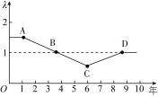
考法二 种群数量变化的曲线分析及在生产上的应用
分考点讲解
1．运用数学模型分析“J”形曲线
种群“J”形增长的数学模型：N_{t}＝N₀λ^{t}，N₀是该种群的起始数量，t为时间，N_{t}表示t年后该种群的数量，λ表示该种群数量是一年前种群数量的倍数，不是增长率。
(1)λ＞1时，种群密度增大，如图中AB段(不包括B点)。
(2)λ＝1时，种群密度保持稳定，如图中B、D点。
(3)λ＜1时，种群密度减小，如图中BD段(不包括B、D点)。

Slide 12
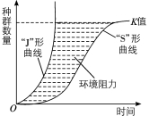
考法二 种群数量变化的曲线分析及在生产上的应用
分考点讲解
2．对种群数量增长曲线的分析
“J”形曲线和“S”形曲线的比较，如图所示。
(1)“J”形曲线代表理想状况下种群数量的增长情况。
判断依据：理想条件下；实验室条件下；食物和空间条件充裕、气候适宜、没有天敌和其他竞争物种等几个条件同时满足；外来物种入侵的早期阶段；无环境阻力的情况下。
(2)“S”形曲线代表自然状态下种群数量的增长情况。
(3)图中阴影部分代表环境阻力，也可表示达尔文自然选择学说中被淘汰的个体。

Slide 13
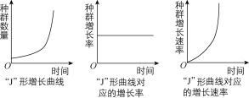
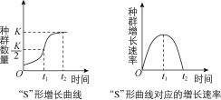
考法二 种群数量变化的曲线分析及在生产上的应用
分考点讲解
(4)增长率与增长速率分析
①“J”形曲线的增长率是不变的，而增长速率是不断增大的。
②“S”形曲线的增长率是逐渐下降的；增长速率先上升，后下降，2(K)时最大。

Slide 14
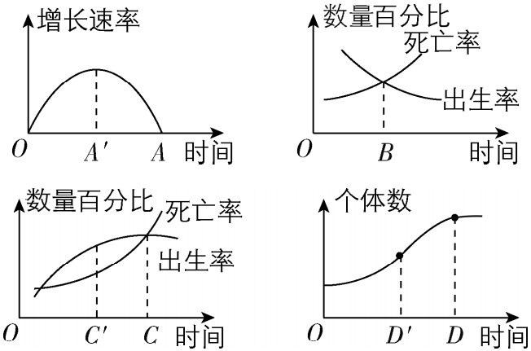
考法二 种群数量变化的曲线分析及在生产上的应用
分考点讲解
①增长率是指单位时间内种群中增加的个体数占原来个体数的比例，种群增长率＝出生率－死亡率。增长速率是单位时间内增加的个体数，即种群增长速率＝时间(本次调查总数－上次调查总数)。
3．“S”形曲线中关于K值和K/2的分析及应用
(1)K值和K/2的几种表示方法

Slide 15

考法二 种群数量变化的曲线分析及在生产上的应用
分考点讲解
①增长率是指单位时间内种群中增加的个体数占原来个体数的比例，种群增长率＝出生率－死亡率。增长速率是单位时间内增加的个体数，即种群增长速率＝时间(本次调查总数－上次调查总数)。
3．“S”形曲线中关于K值和K/2的分析及应用
(1)K值和K/2的几种表示方法
图中A、B、C、D所对应的种群数量为K值，A′、C′、D′所对应的种群数量为2(K)。
(2)K值的变动。K值不是固定不变的，而是会受到环境的影响。在环境不遭受破坏的情况下，种群数量会在K值附近上下波动；当种群数量偏离K值时，会通过负反馈调节机制使种群数量回到一定范围内。环境遭到破坏，K值会下降；当生物生存的环境改善后，K值会上升，如图所示。

Slide 16
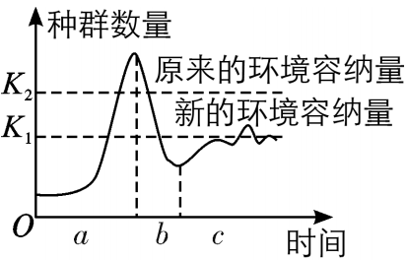
考法二 种群数量变化的曲线分析及在生产上的应用
分考点讲解
图中A、B、C、D所对应的种群数量为K值，A′、C′、D′所对应的种群数量为K/2。
(2)K值的变动
K值不是固定不变的，而是会受到环境的影响。在环境不遭受破坏的情况下，种群数量会在K值附近上下波动；当种群数量偏离K值时，会通过负反馈调节机制使种群数量回到一定范围内。环境遭到破坏，K值会下降；当生物生存的环境改善后，K值会上升，如图所示。

Slide 17
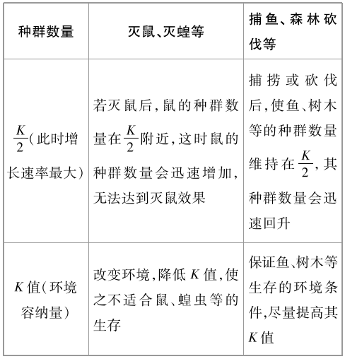
考法二 种群数量变化的曲线分析及在生产上的应用
分考点讲解
(3)K值与K/2在实践中的应用

Slide 18
考法二 种群数量变化的曲线分析及在生产上的应用
分考点讲解
①最大捕捞量≠最大日捕获量，及时捕捞可持续获得最大捕捞量；种群密度最大时，可获得最大日捕获量。②环境容纳量≠种群数量能达到的最大值。种群数量能达到的最大值是种群在某一时间点的数量，可能大于环境容纳量。

Slide 19
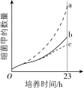
考法二 种群数量变化的曲线分析及在生产上的应用
分考点讲解
2 [全国Ⅰ2019·6，6分]某实验小组用细菌甲(异养生物)作为材料来探究不同条件下种群增长的特点，设计了三个实验组，每组接种相同数量的细菌甲后进行培养，培养过程中定时更新培养基，三组的更新时间间隔分别为3 h、10 h、23 h，得到a、b、c三条种群增长曲线，如图所示。下列叙述错误的是( )
A．细菌甲能够将培养基中的有机物分解成无机物
B．培养基更换频率的不同，可用来表示环境资源量的不同
C．在培养到23 h之前，a组培养基中的营养和空间条件都是充裕的
D．培养基更新时间间隔为23 h时，种群增长不会出现J型增长阶段

Slide 20
考法二 种群数量变化的曲线分析及在生产上的应用
分考点讲解
【答案】D
【解析】本题主要考查种群的数量变化，着重考查种群增长的“J”形曲线与“S”形曲线的区别和联系。由于细菌甲是异养生物，可通过呼吸作用将培养基中的有机物分解为无机物，A正确；培养基更换越频繁，相当于环境资源越丰富，B正确；据图分析，在23 h前，a组呈J形曲线增长，说明这段时间内a组的营养和空间条件是充裕的，C正确；由图示可知，三组细菌的增长曲线初期是重合的，说明培养基更新时间间隔为23 h时，初期种群也会出现J形增长阶段，D错误。

Slide 21
0533.0
强化模拟
限时训练

Slide 22

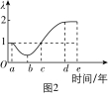
题型二 种群数量变化的曲线分析及在生产上的应用
3．图1为某植食性昆虫迁入该生态系统后的种群数量增长速率变化曲线，图2为λ(λ表示该种群数量是前一年种群数量的倍数)随时间的变化曲线。下列有关叙述正确的是( )
A．图1中t₁～t₂与图2中a～b时期种群的年龄结构都是衰退型
B．图2中a、c时期种群的出生率均与死亡率相当
C．图1和图2中K值出现时间分别是t₂和d
D．图1和图2可分别表示种群的“S”形和“J”形增长过程

Slide 23
题型二 种群数量变化的曲线分析及在生产上的应用
【答案】B
【解析】图1中t₁～t₂时期，种群数量增长速率逐渐减小，但大于0，说明种群数量在增长，因此该时期种群的年龄结构为增长型；图2中a～b时期，λ<1，种群数量逐渐减少，因此该时期种群的年龄结构为衰退型，A错误。图2中a、c时期λ＝1，种群数量保持相对稳定，说明种群的出生率与死亡率相当，B正确。图1中K值出现的时间是t₂，图2中没有K值，C错误。图1可表示种群的“S”形增长过程，图2中种群数量先不变，接着减少，而后增加，不能表示种群的“J”形增长过程，D错误。

Slide 24

题型二 种群数量变化的曲线分析及在生产上的应用
4．[湖南师大附中2022届月考]生物学家研究某草原中西北狼的种群数量变化，得到该种群在数年内的出生率和死亡率的比值(R)的曲线，如图所示。在不考虑迁入、迁出的情况下，下列说法正确的是( )
A．用标记重捕法调查西北狼的种群密度时，若标记个体更易被捕杀，则调查值偏低
B．该西北狼种群增长方式为“S”形增长，c时种群密度最小
C．西北狼种群数量在ad时间段先上升后下降，其中cd期间一直在下降
D．a时种群的年龄结构是增长型，b时种群的年龄结构为衰退型

Slide 25
题型二 种群数量变化的曲线分析及在生产上的应用
【答案】C
【解析】用标记重捕法调查西北狼的种群密度时，若标记个体更易被捕杀，则再次捕获个体中有标记的个体数减少，将使调查值偏高，A错误；据图分析，种群的出生率和死亡率的比值先大于1后小于1，说明种群数量先增加后减少，d时种群密度最小，B错误；西北狼种群数量在ad时间段先上升后下降，其中cd时间段R<1，种群数量一直在下降，C正确；a、b两时间点R＞1，种群数量都在增长，若不考虑其他因素，则a、b时该种群的年龄结构均为增长型，D错误。

Slide 26
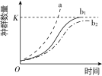
题型二 种群数量变化的曲线分析及在生产上的应用
5．假设某些条件下，种群的数量变化曲线如图中a、b₁、b₂所示。下列叙述正确的是( )
A．若空间充足，则种群数量增长一定如曲线a所示
B．当某害虫种群数量达到2(K)时，进行杀虫效果最佳
C．若曲线b₁变成曲线b₂，则说明该种群生存环境变得恶劣
D．据曲线b₁推测，当种群数量达到K值后，将不再发生变化

Slide 27
题型二 种群数量变化的曲线分析及在生产上的应用
【答案】C
【解析】曲线a为“J”形增长曲线，是种群在食物和空间条件充裕、气候适宜、无天敌和其他竞争物种等理想条件下的数量动态变化，A错误；2(K)时害虫种群增长速率最大，此时进行杀虫不利于防治虫害，对于害虫的防治应在2(K)之前进行，且越早越好，B错误；分析题图可知，曲线b₁的K值大于曲线b₂的K值，若曲线b₁变成曲线b₂，说明该种群的生存环境变得恶劣，不利于该种群的生存，C正确；种群数量达到K值后，通常会在一定范围内波动，并非不再变化，D错误。

Slide 28
考法三 影响种群数量变化的因素
分考点讲解
1．非生物因素对种群数量变化的影响
非生物因素主要包括阳光、温度、水等，它们对生物种群密度和种群的空间分布影响较大，具体表现如下：
(1)阳光：影响生物的行为和繁殖，此外光周期还会影响动物的蛰伏、迁徙、换羽、换毛等周期性活动。
(2)温度：影响生物的代谢和分布。温度主要通过影响生物体内酶的活性进而影响生物代谢。不同生物都有其一定的温度适应范围，如寒冷地带针叶林较多；温暖地带阔叶林较多；苹果、梨不宜在热带栽种；柑橘不宜在北方栽种；同一种类的哺乳动物，生长在寒冷地带的体型较大。此外，动物的冬眠、鸟类的迁徙等也受温度影响。
(3)水：影响生物的生长发育以及分布。当环境中的水分适宜时，植物细胞代谢旺盛，生长发育快；当环境中缺乏水分时，会引起植物萎蔫，甚至死亡；水分减少还会引起动物滞育或休眠，甚至无法生存。此外，水还是影响生物分布的一个重要因素，一般在干旱的沙漠地区，动植物种类稀少，主要生长着仙人掌等耐旱植物，而在雨量充沛的热带雨林地区，森林茂密、动植物种类繁多。

Slide 29
考法三 影响种群数量变化的因素
分考点讲解
2．生物因素对种群数量变化的影响
影响种群特征的生物因素包括生物种内关系和种间关系，生物因素对种群内个体的生长、发育、繁殖、生存等影响较大，对种群数量的动态变化起着重要作用。
(1)种内关系：包括种内互助和种内竞争。种内互助是群聚生活的动物常有的特点，如蚂蚁、蜜蜂通过分工、合作，共同维护群体生存，麝牛成群生活有利于防御外敌。种内竞争是指同种个体之间常由于食物、栖所或其他生活条件的矛盾而发生斗争，进而影响生物的出生率、死亡率或性别比例等。
(2)种间关系：不同物种之间既可能通过互利共生、原始合作，相互依赖，也有可能通过捕食、寄生或种间竞争等影响某种群的生物数量。

Slide 30
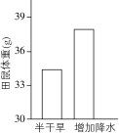
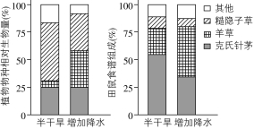
考法三 影响种群数量变化的因素
分考点讲解
3 [天津2021·13节选]为研究降水量影响草原小型啮齿动物种群密度的机制，科研人员以田鼠幼鼠为材料进行了一系列实验。其中，野外实验在内蒙古半干旱草原开展，将相同体重的幼鼠放入不同样地中，5个月后测定相关指标，部分结果如图。
图1 图2
(1)由图1可知，________组田鼠体重增幅更大。田鼠体重增加有利于个体存活、育龄个体增多，影响田鼠种群的________________，从而直接导致种群密度增加。

Slide 31
考法三 影响种群数量变化的因素
分考点讲解
(2)由图2可知，增加降水有利于________生长，其在田鼠食谱中所占比例增加，田鼠食谱发生变化。
(3)随后在室内模拟野外半干旱和增加降水组的食谱，分别对两组田鼠幼鼠进行饲喂，一段时间后，比较两组田鼠体重增幅。该实验目的为________________________________________________________________________。

Slide 32
考法三 影响种群数量变化的因素
分考点讲解
【答案】(1)增加降水 出生率和死亡率
(2)羊草
(3)检验增加降水组田鼠体重增幅大是否由食谱变化引起
【解析】本题考查种群数量特征、种间关系等。
(1)由图1可知，两组的单一变量是降水量，与半干旱组相比，增加降水组田鼠体重增幅更大。田鼠存活个体和育龄个体增多，将影响田鼠种群的出生率和死亡率，进而直接导致种群密度增加。
(2)由图2可知，半干旱组和增加降水组的植物种类由下到上依次是克氏针茅、羊草、糙隐子草和其他，对比两组的物种种类可知，与半干旱组相比，增加降水组羊草的相对生物量增加显著，说明增加降水有利于羊草生长，并且羊草在田鼠食谱中所占比例也增加，田鼠食谱发生变化。
(3)分析题意可知，两组相同体重的田鼠幼鼠分别饲喂半干旱组和增加降水组的食谱，一段时间后比较两组田鼠体重增幅，本实验的单一变量是食谱种类，由此推测，该实验目的为检验增加降水组田鼠体重增幅大是否由食谱变化引起。

Slide 33
强化模拟
限时训练

Slide 34
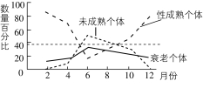
题型三 影响种群数量变化的因素
6．某岛屿上生活着一种动物，该动物个体从出生到性成熟需要6个月。如图为某年该动物种群在不同月份的年龄结构(每月最后一天统计种群各年龄组的个体数)。关于该种群的叙述，不正确的是( )
A．9月份种群出生率一定不是0
B．该种群的年龄结构随季节更替而变化
C．该种群数量受气候、食物等因素的影响
D．种群密度越大，传染病对该种群数量增加的抑制作用也越强

Slide 35
题型三 影响种群数量变化的因素
【答案】A
【解析】分析题图可知，未成熟个体从6月份到12月份逐渐减少直至0，因该动物个体从出生到性成熟需要6个月，所以可推测，每年最后一批出生个体是在6月份出生的，而从6月份到12月份可能无个体出生，即9月份种群出生率可能为0，A错误；从图中可以看出，不同的月份中各年龄组个体的数量会有变化，表明种群的年龄结构会随着季节更替而变化，B正确；种群的出生率与死亡率会受到温度、水等非生物因素以及捕食、种间竞争等种间关系的影响，进而影响种群的数量，C正确；种群密度越大，越有利于传染病的传播，传染病对种群数量增加的抑制作用就会增强，D正确。

Slide 36



题型三 影响种群数量变化的因素
7．如图甲表示某种鱼迁入该湖泊生态系统后的种群增长速率随时间变化的曲线，请分析回答：
(1)这种鱼在t₂之后种群数量不再增加，原因之一是____________有限，种内竞争加剧，使种群数量的增长停止。
(2)若在t₂时种群数量为N，为保持这种鱼类资源的可持续增长，应使捕捞后这种鱼的种群数量保持在________左右。
(3)图乙中能反映该鱼种群数量变化的是____________(填字母)曲线。
乙

Slide 37
题型三 影响种群数量变化的因素
【答案】(1)食物(或资源)和空间 (2)2(N) (3)B
【解析】(1)该种鱼在t₂之后种群数量不再增加，其原因之一是食物(或资源)和空间有限，随着种群密度的增大，种内竞争加剧，使种群数量的增长停止。
(2)在t₂时该种群的增长速率为0，此时该种群数量(N)达到环境容纳量，即K值。为保持这种鱼类资源的可持续增长，应使捕捞后这种鱼的种群数量保持在2(K)左右，即保持在2(N)左右。
(3)分析图甲曲线可知，在t₀～t₁时间段，种群增长速率随时间的推移逐渐增加，t₁～t₂时间段，种群增长速率随时间的推移逐渐下降，直至降为零，说明在有限的环境条件下，该种群数量呈“S”形增长。因此，能反映该种鱼迁入该湖泊生态系统后，其种群数量变化的是图乙中的B曲线。

Slide 38
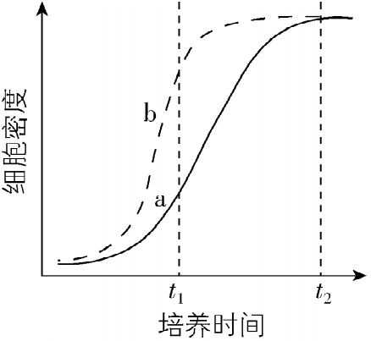
考法四 (实验)探究培养液中酵母菌种群数量的变化
分考点讲解
4 [江苏2019·14，2分]如图是一种酵母通气培养的生长曲线，a、b是相同培养条件下两批次培养的结果，下列叙述合理的是( )
A．a批次中可能有大量细菌污染
B．b批次的接种量可能高于a批次
C．t₁时两批次都会产生较多的乙醇
D．t₂时两批次发酵液中营养物质剩余量相同

Slide 39
考法四 (实验)探究培养液中酵母菌种群数量的变化
分考点讲解
【答案】B
【解析】本题主要考查酵母菌种群数量的变化以及原因分析。若在酵母菌培养过程中有大量细菌污染，酵母菌的数量增加就会受到影响，两者的竞争导致酵母菌的数量不会大量增加，A错误；两个批次培养条件相同，b批次比a批次细胞密度上升的速度快，可能是b批次的接种量大，单位时间内增加的细胞数目多，B正确；在有氧条件下，t₁时酵母菌数量快速增加，进行有氧呼吸，不会产生大量乙醇，C错误；t₂时两批次的发酵液中营养物质的剩余量不同，因为b批次的细胞在t₂前就已达到最大密度，营养物质的剩余量少，D错误。

Slide 40
强化模拟
限时训练

Slide 41
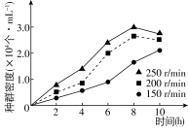
题型四 (实验)探究培养液中酵母菌种群数量的变化
8．某小组开展酵母菌培养实验，如图是摇瓶培养中酵母菌种群密度变化曲线。下列相关叙述正确的
是( )
A．培养初期，酵母菌因种内竞争强而生长缓慢
B．转速为150 r/min时，预测种群增长曲线呈“S”形
C．该实验中酵母菌计数应采用取样器取样法
D．培养期间菌体数量变化趋势可用数学模型N_{t}＝N₀λ^{t}表示

Slide 42
题型四 (实验)探究培养液中酵母菌种群数量的变化
【答案】B
【解析】由图可知，培养初期，摇瓶中酵母菌数量较少，种内竞争较弱，A错误；由图示可知，转速为150 r/min时，酵母菌种群增长速率先增大后减小，由于空间、营养物质等有限，预测种群将呈“S”形增长，B正确；该实验中酵母菌计数应该采用抽样检测法，不能用取样器取样法，C错误；数学模型N_{t}＝N₀λ^{t}只适用于“J”形增长(即无环境阻力状况)的种群，由于该培养过程中存在环境阻力(如营养物质不断消耗，代谢废物积累等)，故该公式不适用，D错误。

Slide 43
真题演练

Slide 44
种群的数量特征和数量变化
1．[河北2022·3，2分]某兴趣小组的实验设计中，存在错误的是( )
A．采用样方法调查土壤中蚯蚓、鼠妇的种群数量
B．利用醋酸洋红对蝗虫精巢染色，观察减数分裂特征
C．利用斐林试剂检测麦芽、雪梨榨汁中的还原糖
D．利用健那绿染色观察衰老细胞中的线粒体
【答案】A
【解析】本题考查实验探究的方法。土壤中的鼠妇有较强的活动能力，且身体较小，因此不适合用样方法进行调查，A错误；减数分裂各时期的特征主要通过观察染色体的行为和数目来确定，染色体容易被碱性染料(如龙胆紫溶液和醋酸洋红溶液)染色，B正确；麦芽中含麦芽糖，雪梨榨汁中含葡萄糖，它们均属于还原糖，可与斐林试剂发生作用生成砖红色沉淀，C正确；健那绿染液是活细胞中线粒体染色的专一性染料，可以将活细胞中的线粒体染成蓝绿色，D正确。

Slide 45
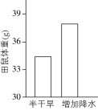
种群的数量特征和数量变化
8．[全国乙2022·31，8分]某研究小组借助空中拍照技术调查草原上地面活动的某种哺乳动物的种群数量，主要操作流程是选取样方、空中拍照、识别照片中该种动物并计数。回答下列问题。
(1)为保证调查的可靠性和准确性，选取样方时应注意的主要事项有___________________________________________________________________________(答出3点即可)。
(2)已知调查区域总面积为S，样方面积为m，样方内平均个体数为n，则该区域的种群数量为________________________________________________________________________。
(3)与标志重捕法相比，上述调查方法的优势有________________________________________________________________________
__________(答出2点即可)。

Slide 46
种群的数量特征和数量变化
【答案】(1)随机取样，样方面积合适、大小一致，样方数量适宜
(2)m(n·S) (3)对野生动物的不良影响小，调查周期短，操作简便
【解析】本题考查种群密度的调查方法、注意事项等相关知识。
(1)样方法调查种群数量时应注意随机取样，避免主观因素影响调查的准确性；同时注意样方面积需合适、不同样方之间大小需一致；样方数量要适宜(样方数量过多会增加不必要的工作量，数量过少则不能排除偶然因素对调查结果的影响)。
(2)已知样方面积为m，样方内平均个体数为n，则该区域的种群密度为 m(n)；调查区域总面积为S，则该区域的种群数量为S×m(n)，即 m(n·S)。
(3)标志重捕法通过在被调查种群的活动范围内捕获一部分个体，做上标记后再放回原来的环境，经过一段时间后进行重捕，根据重捕到的动物中标记个体数占重捕个体数的比例，来估算种群密度。与标志重捕法相比，题述调查方法不需要捕获动物并进行标记，操作简便，对野生动物的不良影响小，并且不需要调查两次，调查周期短。

Slide 47
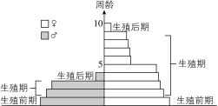
种群的数量特征和数量变化
11．[浙江2022年1月·22，2分]经调查统计，某物种群体的年龄结构如图所示。
下列分析中合理的是( )
A．因年龄结构异常不能构成种群
B．可能是处于增长状态的某昆虫种群
C．可能是处于增长状态的某果树种群
D．可能是受到性引诱剂诱杀后的种群

Slide 48
种群的数量特征和数量变化
【答案】B
【解析】本题考查种群的概念和年龄结构。种群是同一自然区域中的同一物种的集合体，即使年龄结构异常也能构成种群，A错误；据图可知，该种群幼年(生殖前期)个体数相对较多，老年(生殖后期)个体相对较少，故可能是处于增长状态的某昆虫种群，B正确；由于纵坐标是周龄，如10周龄算老年果树，显然是不符合实际的，不可能是处于增长状态的某果树种群，C错误；生产实际中经常用性引诱剂诱杀生殖期的雄性个体，而图中生殖期的雄性个体数量较多，且雄性生殖前期和生殖期数量均与雌性相当，不可能是受到性引诱剂诱杀后的种群，D错误。

Slide 49
种群的数量特征和数量变化
12．[全国甲2022·31，9分]为保护和合理利用自然资源，某研究小组对某林地的动植物资源进行了调查。回答下列问题。
(1)调查发现，某种哺乳动物种群的年龄结构属于增长型，得出这一结论的主要依据是发现该种群中__________________________________________。
(2)若要调查林地中某种双子叶植物的种群密度，可以采用的方法是______________；若要调查某种鸟的种群密度，可以采用的方法是__________________。
(3)调查发现该林地的物种数目很多。一个群落中物种数目的多少称为____________。
(4)该林地中，植物对动物的作用有________________________________(答出2点即可)；动物对植物的作用有________________________________________________________________________
________________________________________________________________________(答出2点即可)。

Slide 50
种群的数量特征和数量变化
【答案】(1)幼年个体数多，老年个体数少
(2)样方法 标志重捕法
(3)丰富度
(4)为动物提供食物(营养物质)和栖息地(空间) 对植物的传粉和种子的传播具有重要作用，动物的粪便可以用来肥沃土地
【解析】本题考查种群的特征及生态系统中生物的相互作用。
(1)年龄结构体现一个种群中各年龄期的个体数目的比例，大致可以分为增长型、稳定型和衰退型。增长型主要表现为幼年个体数多，老年个体数少，衰退型主要表现为幼年个体数少，老年个体数多，稳定性主要表现为各年龄期个体数的比例适中。
(2)调查种群密度时，若生物活动范围小，活动能力弱，通常采用样方法；若生物活动范围大，活动能力强，通常采用标志重捕法。

Slide 51
种群的数量特征和数量变化
(3)一个群落中物种数目的多少，称为丰富度。
(4)该林地为一个生态系统，在其生物群落中，植物可以为动物提供食物(营养物质)和栖息地(空间)，从而影响动物的分布。生态系统中多数动物为消费者，对植物的传粉和种子的传播具有重要作用，此外，从代谢的角度来说，动物还可以将有机物转化为无机物(CO₂、水等)，被植物光合作用等代谢过程利用。

Slide 52
种群的数量特征和数量变化
13．[浙江2022年6月·26，7分]科研小组在一个森林生态系统中开展了研究工作。回答下列问题：
(1)对某种鼠进行标志重捕，其主要目的是研究该鼠的________。同时对适量的捕获个体进行年龄鉴定，可绘制该种群的________图形。
(2)在不同季节调查森林群落的________与季相的变化状况，可以研究该群落的________结构。
(3)在不考虑死亡和异养生物利用的情况下，采取适宜的方法测算所有植物的干重(g/m²)，此项数值称为生产者的________。观测此项数值在每隔一段时间的重复测算中是否相对稳定，可作为判断该森林群落是否演替到________阶段的依据之一。利用前后两次的此项数值以及同期测算的植物呼吸消耗量，计算出该时期的____________。

Slide 53
种群的数量特征和数量变化
【答案】(1)种群密度 年龄金字塔
(2)组成 时间
(3)生物量 顶极群落 总初级生产量
【解析】本题考查种群的特征、生物量与总初级生产量、顶极群落等与生态学有关知识。
(1)对活动范围比较广的动物种群密度的调查常用标志重捕法。捕获的个体中存在不同年龄阶段的个体，种群的年龄结构是指各年龄组个体数量在种群中所占的比例关系，常用年龄金字塔图形来表示。
(2)群落的时间结构是指群落的组成和外貌随时间而发生有规律的变化，因此在不同季节调查森林群落的组成和季相的变化情况，可以研究群落的时间结构。
(3)植物是生产者，在不考虑死亡和异养生物利用的情况下，所有植物的干重即生产者的生物量。当一个群落演替到与当地的气候和土壤条件处于平衡状态的时候，演替就不再进行了，演替所达到的这个稳定的平衡状态称为顶极群落。植物的净初级生产量加上植物的细胞呼吸消耗量等于总初级生产量。

Slide 54
谢谢观看！

